Slide 1
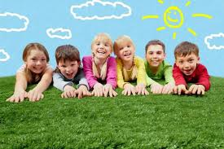
O‘zbek tili
7-sinf
Mavzu:
Mening orzularim
(Yuklamalarning qo‘llanishi)
(2-dars)

Slide 2
Avvalgi darsda o‘tilgan mavzuni tekshiramiz
“Qush tili” she’rini ifodali o‘qing.
Qush tili
Qushlar, dedim, ketmang, uzoq,
Men qo‘ymayman sizga tuzoq.
Kaklik, to‘ti, bedana,
Sepay tariq, sedana.
Totuv, inoq bo‘lgim kelar,
Tilingizni bilgim kelar.
Bu bola tantiq demang,
Ya’ni bemantiq demang.
Ko‘nglingizni tuting to‘q,
Qafasga solmayman yo‘q.
Tantiqligim emas bu,
Aslo o‘ylamang xom.
Tilingiz bilarkan-ku,
Axir Alisher bobom.
Bobomday bo‘lsam deyman,
Qush tilin bilsam deyman.

Slide 3
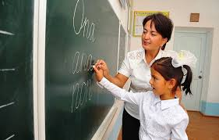
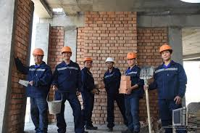
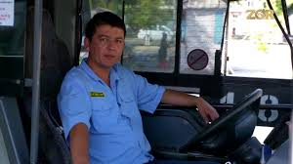
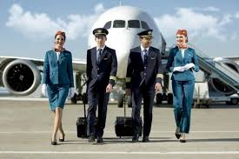
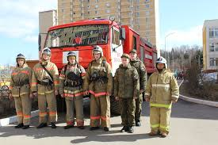
Mening orzularim

Slide 4
Mening orzularim
Savollarga mustaqil javob bering.
Kelajakda kim bo‘lmoqchisiz?
Tanlagan kasbingiz haqida nimalarni bilasiz?
Siz qaysi to‘garakka borasiz?
Yozgi ta’tilda nimalar qilishni rejalashtirdingiz?

Slide 5
4-mashq
Matnni o‘qing.
Siz O‘zbekiston havo yo‘llari avialaynerlarida uchganmisiz? Hozirgi kunda O‘zbekiston havo yo‘llarining avialaynerlari jahondagi rivojlangan mamlakatlar samolyotlaridan qolishmaydi. Ularda xizmat ko‘rsatish sifati ham, ayniqsa yuqori darajada ekanligi bilan maqtovga loyiq. Samolyotlarimiz ulkan, ko‘rkam va qulay. Ana, bitta samolyotimiz ko‘kka ko‘tarilyapti. Lekin u birdan uchmaydi, avval ancha joygacha tezligini oshirib yurib boradi, keyin esa osmonga parvoz qiladi. Men samolyotlarning uchishini tomosha qilishni yaxshi ko‘raman. Katta bo‘lsam, uchuvchi bo‘lmoqchiman, shuning uchun hozir “Aviakonstruktor” to‘garagiga qatnashyapman.

Slide 6
Bilib oling!
Faqat, ham, -gina (-kina, -qina), yuklamalari ayirish, ajratib ko‘rsatish, chegaralash ma’nolarini bildiruvchi yuklamalardir.
-gina (-kina, -qina) yuklamalari o‘zidan oldingi so‘zga qo‘shilib, faqat, ham yuklamalari esa ajratib yoziladi.
Masalan: Yig‘ilishga faqat Murod kelmadi.
Bu gap sengagina tegishli emas.

Slide 7
Topshiriq
Matnni o‘qing.
Bahs
Oqsoy qishlog‘ida Halim, Salim, Karim degan bolalar bor. Ular bir sinfda o‘qishadi. Sinfda ham yonma-yon o‘tirishadi. Darsni ham birga tayyorlashadi.
Yozgi ta’til yaqinlashgani sari uch o‘rtoq soy bo‘yidagi ko‘rpaday qalin chimga cho‘zilib, yozda qiladigan ishlari to‘g‘risida uzoq-uzoq suhbatlashadigan bo‘lib qolishdi.
- O‘qish tugagan kunning ertasigayoq yaylovga ketaman, - dedi Karim. – Tog‘da maza. Karim “tog‘da maza” deganda, Halim bilan Salim uzoqda osmonga nayzaday qadalib turgan Abulqashqa tog‘iga qarab qo‘yishdi.

Slide 8
Topshiriq
Karim o‘rtoqlarining havasi kelganini sezib, yanada qizishib:
Tog‘ning baland cho‘qqisiga chiqib o‘tiraman, - dedi ko‘zini o‘ynatib. – Bo‘ribosar oyog‘imning yoniga kelib yotadi. Pastda qo‘y-qo‘zilar yoyilib yuradi. Hamma yoq menga kaftdek ko‘rinib turadi. Katta bo‘lsam-chi, otam kabi cho‘pon bo‘laman. Cho‘ponlikdan yaxshi kasb yo‘q dunyoda!
Karimning keyingi gapi Halim bilan Salimning yayrab turgan ko‘ngliga muzday tegib, sapchitib yubordi.
Nega endi? – dedi ikkovlari birdaniga.
Mana, masalan, mening otamday hisobchi bo‘lish yomon ekanmi? – dedi achchiqlanib Halim. – Ha, bundan o‘tadigan kasb yo‘q! – dedi u takrorlab. – Katta bo‘lsam, albatta, otamdek hisobchi bo‘laman.

Slide 9
6-mashq
Nuqtalar o‘rniga -gina, -kina, -qina qo‘shimchalaridan mosini qo‘yib, gaplarni ko‘chiring.
“Kim eng chaqqon?” musobaqasiga do‘stim Anvar…… qatnashmadi.
Dengizda sodir bo‘lgan falokatdan irmoq bo‘ylab suzib borayotgan mitti baliq…….. xabarsiz edi.
qina
gina
Qahramonlar haqidagi ertaklarda……… bunday voqealar sodir bo‘ladi.
Yolg‘iz osmon……. uning arz-dodiga quloq solayotgandek edi.
gina
gina

Slide 10
6-topshiriq
Gaplarni davom ettiring.
O‘zbekiston havo yo‘llari jahonga mashhur, chunki
dunyo bo‘ylab aviaqatnovlarni amalga oshiradi.
Biz yozgi ta’tilda tog‘ bag‘riga jo‘nab ketamiz, chunki
u yerlarda salqin va toza havo bo‘ladi

Slide 11
6-topshiriq (davomi)
Men shifokor bo‘lmoqchiman, chunki
shifokorlar insonlarni davolaydi.
Buloq suvi juda toza bo‘ladi, chunki
u yer qa’ridan chiqadi.

Slide 12
Adabiy o‘qish
Yozgi ta’til
Ko‘kda kulgan oftobingni,
Olib tinmas koptogingni,
Yuraklarga solib g‘ayrat,
Tabiatga qo‘shib hayrat,
Yaxshi kelding, yozgi ta’til.
Bolalar sho‘x yayrasin deb,
Kuchlar toshib, qaynasin deb,
Qushlar kabi sayrasin deb,
Qo‘shiq kuylab o‘ynasin deb,
Yaxshi kelding, yozgi ta’til.
Bo‘lish uchun quvnoq, sog‘lom,
Zo‘r chiniqib olamiz dam.
Ona yurtda bizga har dam
Baxtiyorlik sodiq hamdam
Yaxshi kelding, yozgi ta’til.

Slide 13
Mustaqil bajarish uchun topshiriq
“Yozgi ta’til” she’rini ifodali o‘qing.

